Slide 1
AWS Storage Services 1:
EBS, EFS
Hyunchan, Park
http://oslab.jbnu.ac.kr
Division of Computer Science and Engineering Jeonbuk National University

Slide 2
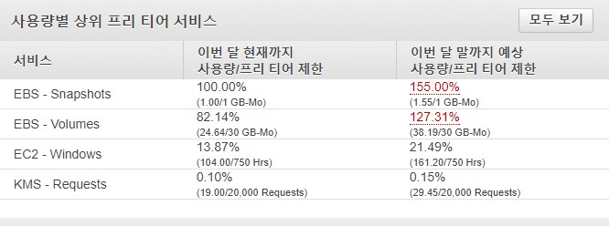
시작 전에…
Billing dash board 에서 free tier 사용량 확인
https://console.aws.amazon.com/billing/home?region=ap-northeast-2#/freetier
2

Slide 3

AWS Storage Services
요구 사항: | 추천 제품:
Amazon EC2, 관계형 및 NoSQL 데이터베이스, 데이터 웨어하우징, 엔터프라이 즈 애플리케이션, 빅 데이터 처리 또는 백업 및 복구를 위한 영구 로컬 스토리지 | Amazon Elastic Block Store (Amazon EBS)
Linux 기반의 워크로드를 AWS 클라우드 서비스와 온프레미스 리소스에서 사용 할 수 있도록 지원하는 간단하고 확장 가능하며 탄력적인 파일 시스템입니다. 이 제품은 애플리케이션을 중단하지 않고 온디맨드 방식으로 페타바이트 규모 까지 확장하도록 구축되어 파일을 추가하고 제거할 때 자동으로 확장되고 축 소되므로, 애플리케이션은 필요할 때 필요한 만큼 스토리지를 사용할 수 있습 니다. | Amazon Elastic File System (Amazon EFS)
사용자 생성 콘텐츠, 활성 아카이브, 서버리스 컴퓨팅, 빅 데이터 스토리지 또 는 백업 및 복구를 위해 인터넷 위치에서 데이터에 액세스할 수 있도록 지원하 는 확장 가능하고 안정적인 플랫폼입니다. | Amazon Simple Storage Service (Amazon S3)
아카이브 및 규제 준수를 위해 테이프를 대체할 수 있는 매우 저렴한 장기 스토 리지 클래스 | Amazon Glacier 및 Amazon S3 G lacier Deep Arc hive
https://aws.amazon.com/ko/products/storage/
3

Slide 4
AWS Storage Services
요구 사항: | 추천 제품:
고성능 컴퓨팅, 기계 학습 및 미디어 데이터 처리 워크플로우와 같이 컴퓨팅 집 약적 워크로드에 최적화된 완전관리형 파일 시스템으로, Amazon S3에 완벽하 게 통합되어 있습니다. | Amazon FSx for Lustre
Windows Server를 기반으로 구축된 완전관리형 네이티브 Microsoft Windows 파 일 시스템으로, 이 제품을 사용하면 SMB 프로토콜 및 Windows NTFS, AD(Active Directory) 통합, DFS(분산 파일 시스템)에 대한 전체 지원을 비롯하여, 파일 스토 리지가 필요한 Windows 기반 애플리케이션을 AWS로 쉽게 이전할 수 있습니다. | Amazon FSx for Windows File S erver
버스팅, 계층화 또는 마이그레이션을 위해 Amazon 클라우드 스토리지로 온프 레미스 환경을 보강해주는 하이브리드 스토리지 클라우드입니다. | AWS Storage Gateway
유형 및 크기에 상관없이 모든 데이터를 AWS 클라우드로, 혹은 AWS 클라우드 에서 이동하는 작업을 간소화 및 가속화할 수 있도록 지원하는 서비스 포트폴 리오입니다. | 클라우드 데이 터 마이그레이 션 서비스
클라우드뿐 아니라 온프레미스에서도 AWS Storage Gateway를 사용해 AWS 서 비스 전체에서 데이터 백업을 손쉽게 중앙화하고 자동화할 수 있는 완전관리 형 백업 서비스입니다. | AWS Backup
https://aws.amazon.com/ko/products/storage/
4

Slide 5
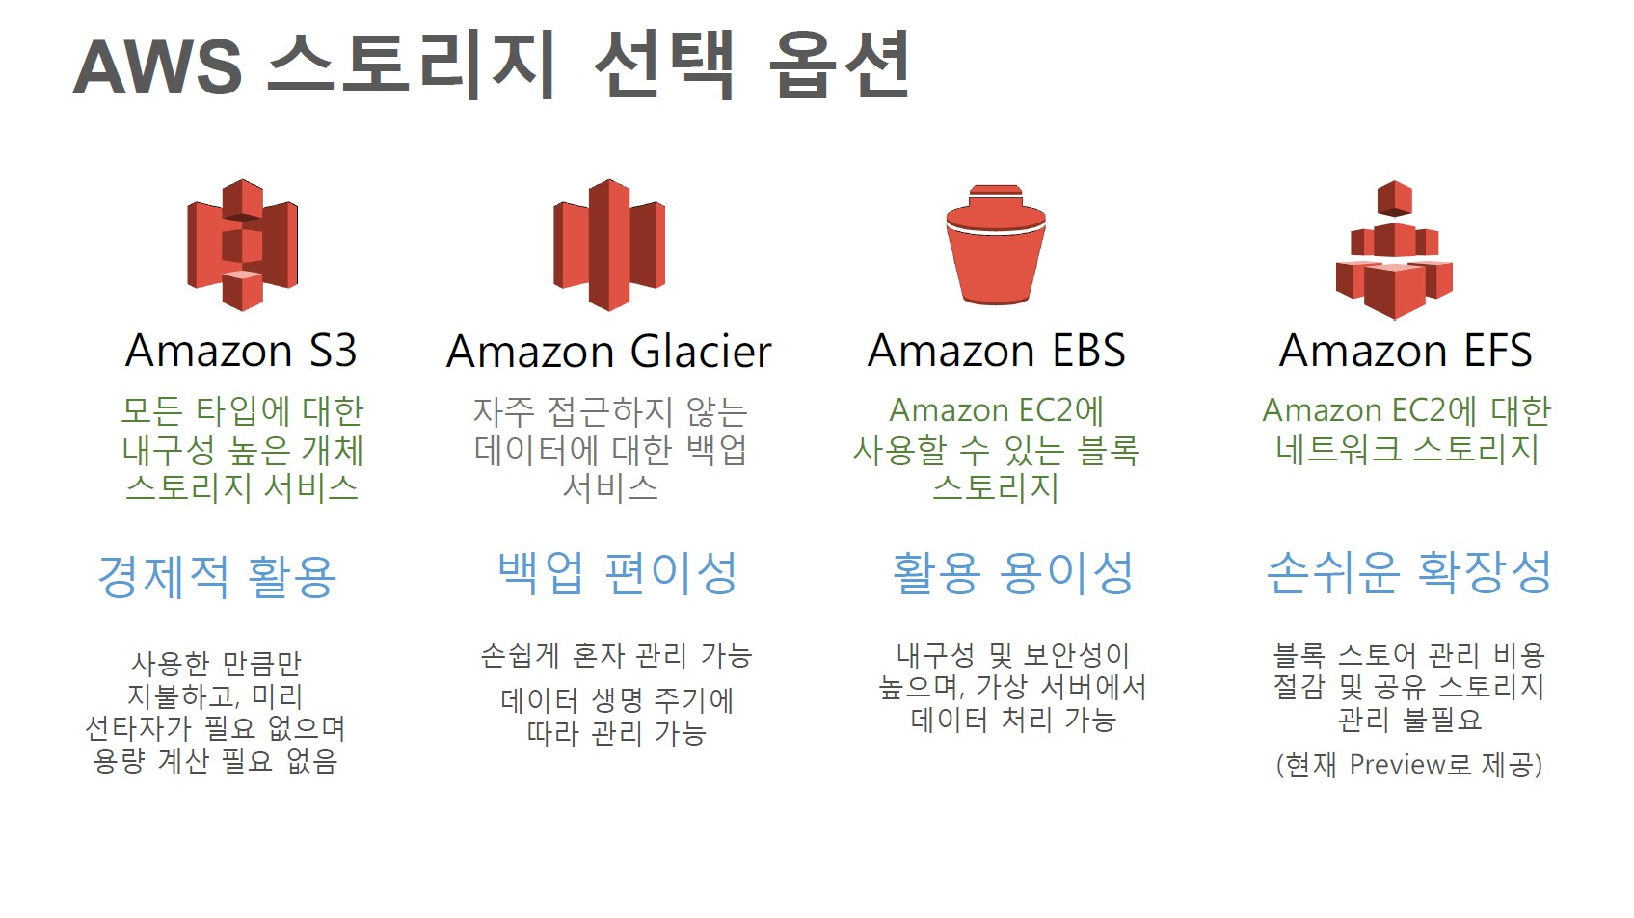

Slide 6
AWS Storage Services
EBS (Elastic Block Storage)
Amazon EC2 인스턴스에 연결된 영구 볼륨에 블록 데이터를 저장하고 이를 처리
일반 HDD, SSD와 같은 블록 기반의 입출력을 지원하는 스토리지
EC2 VM의 OS, 데이터를 저장하기 위한 저장장치로 사용됨
연간 고장률 AFR: 0.1%~0.2% (일반 HDD: 4%)
EFS (Elastic File System)
간편하고 확장 가능한 파일 시스템에 데이터를 저장 및 공유
Ext4, NTFS와 같이 파일 시스템 access sematics 에 따른 FS 인터페이스를 제공하는 서비스
자체 고가용성, 내구성을 제공하도록 설계
용량 자동 확장 및 축소

Slide 7
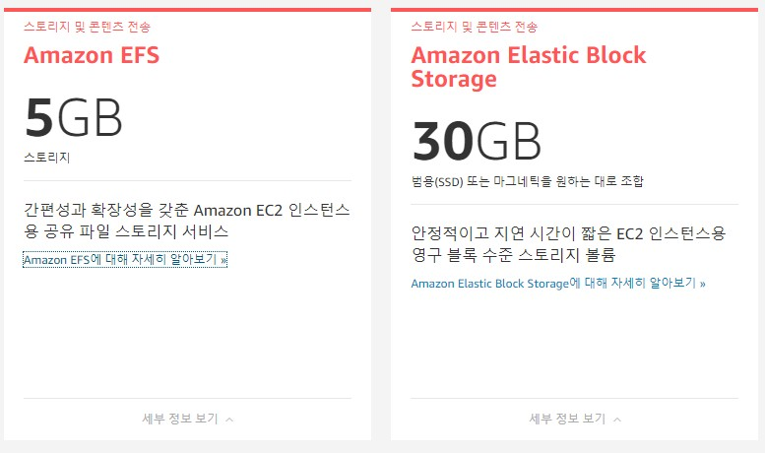
AWS Storage Services

Slide 8
AWS Storage Services
S3 (Simple Storage Service)
AWS의 가장 기본적인 Object based storage
일반적인 클라우드 스토리지와 동일함 (예. 네이버/다음 클라우드)
내구성: 99.999 999 999% (11-9)
Glacier (뜻: 빙하)
데이터 보관 및 백업을 위한 안전하고 내구성있는 스토리지
싸고 성능이 느림
연평균 99.999 999 999%의 내구성

Slide 9
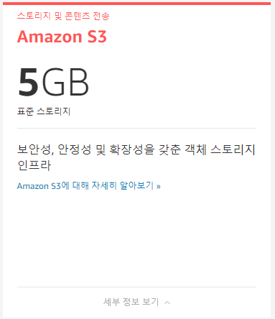
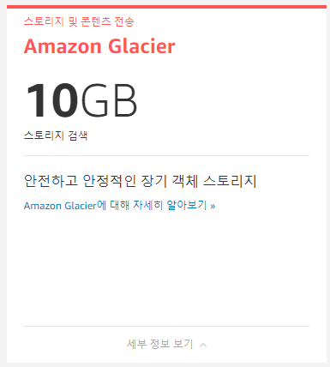
AWS Storage Services
(1년 free tier)
(평생 무료)

Slide 10
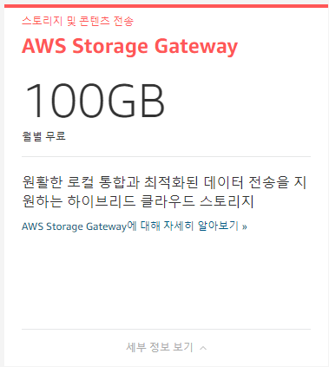
AWS Storage Services
AWS Storage Gateway
사용자가 기존에 사용하던 스토리지 인프라 및 데이터를 포함한,
모든 스토리지 서비스를 AWS 클라우드와 통합할 수 있도록 지원
파일, 볼륨, 테이프 인터페이스 지원
NFS, iSCSI 인터페이스 지원

Slide 11
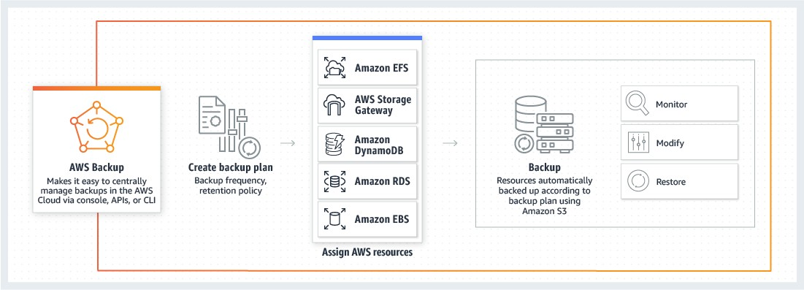
AWS Backup
완전관리형 백업 서비스
중앙 관리 및 자동화
AWS Storage Gateway를 사용해 AWS 서비스 전체에서 데이터 백업을 손쉽게 중앙집중화하고 자동화
AWS Backup 콘솔에서 클릭 몇 번이면 백업 일정과 보존 관리를
자동화하는 백업 정책을 생성할 수 있음

Slide 12
EBS

Slide 13
EBS Pricing
Amazon EBS 범용 SSD(gp2) 볼륨
$0.114 프로비저닝된 스토리지의 월별 GB당
예) 30GB 한달 쓰면? $3.342 = 약 4천원
Amazon EBS 프로비저닝된 IOPS SSD(io1) 볼륨
$0.128 프로비저닝된 스토리지의 월별 GB당
$0.067 프로비저닝된 월별 IOPS당
Amazon EBS 처리량 최적화 HDD(st1) 볼륨
$0.051 프로비저닝된 스토리지의 월별 GB당
Amazon EBS 콜드 HDD(sc1) 볼륨
$0.029 프로비저닝된 스토리지의 월별 GB당
Amazon S3에 대한 Amazon EBS 스냅샷
$0.05 저장된 데이터의 월별 GB당

Slide 14
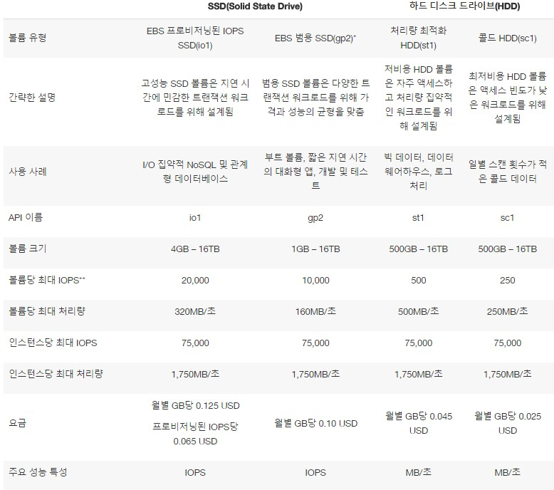

Slide 15
실습 진행 내용
IAM User 생성
EC2 우분투 18.04 인스턴스 생성
pip3 및 aws sdk 설치
AWS CLI 설치
AWS Rekognition을 이용한 사진 분석

Slide 16
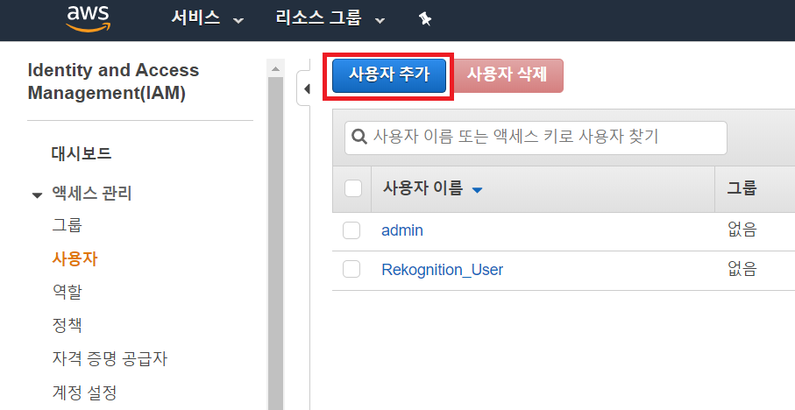
IAM 대시보드 : IAM User 생성
*Ubuntu 인스턴스에서 s3 접근과 recognition 기능을 사용하기 위해서 필요한 권한 획득
*권한이 없다면 기능을 이용할 수 없다!

Slide 17
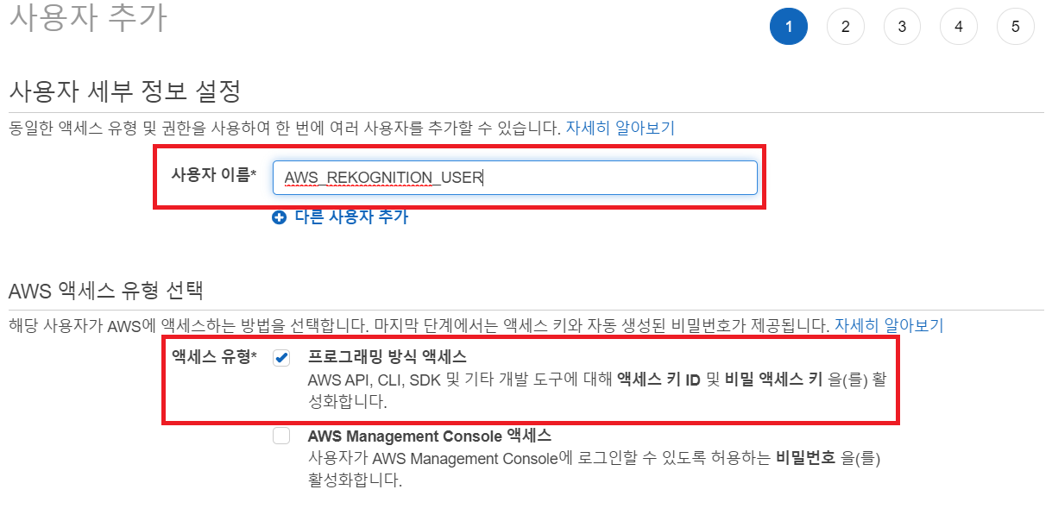
IAM 대시보드 : IAM User 생성

Slide 18
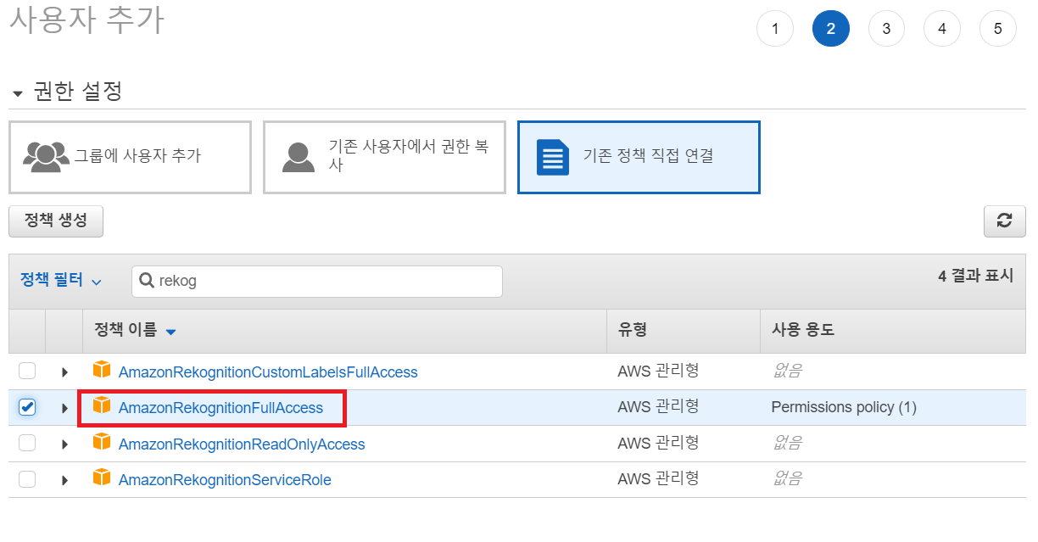
IAM 대시보드 : IAM User 생성
AmazonRekognitionFullAccess 선택 후 생성

Slide 19
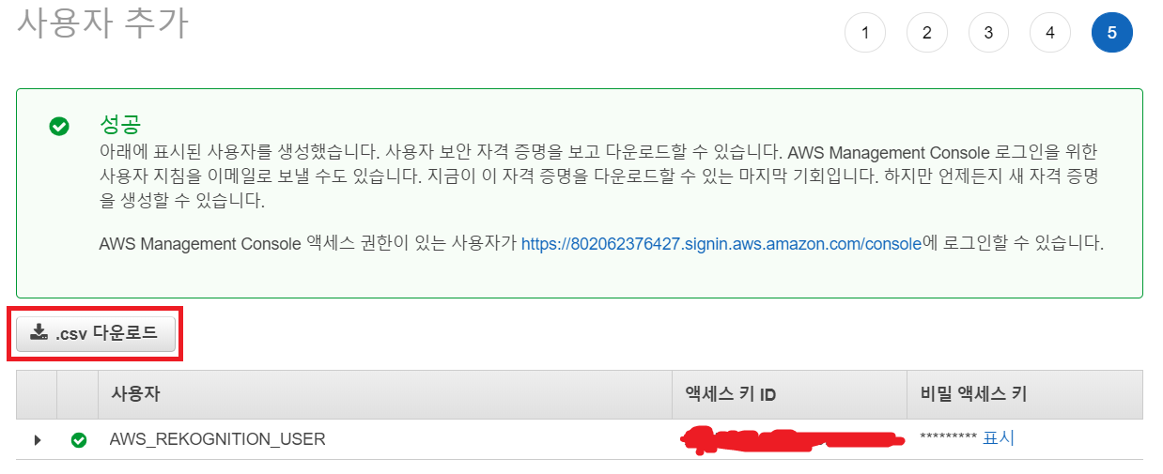
IAM 대시보드 : IAM User 생성
.csv 다운로드를 클릭해서 액세스 키 다운로드

Slide 20
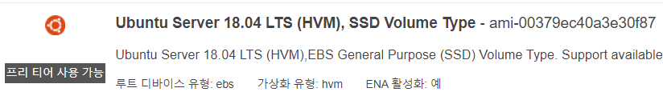
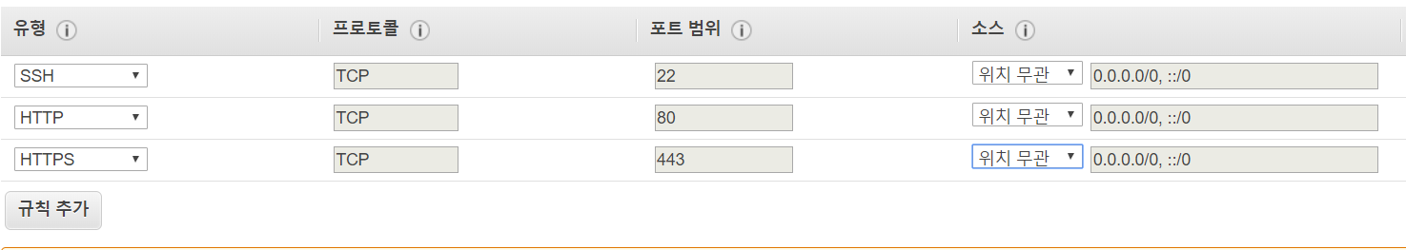
EC2 대시보드: 우분투 18.04 인스턴스 생성
*aws cli, aws sdk, 파이썬을 통해 rekognition을 이용하기 위해서 생성
Ubuntu Server 18.04 AMI, t2 micro 선택
보안 그룹 설정 후 인스턴스 생성

Slide 21
인스턴스 SSH 연결 후 pip3 및 aws sdk 설치
Sudo apt-get update
Sudo apt-get install python3-pip
Sudo pip3 install boto3
SSH 클라이언트로 xshell을 이용하는 경우
Sudo apt-get install lrzsz
*boto3 = python용 aws sdk
*lrzsz = 파일 전송 프로그램.
내 컴퓨터에 있는 파일을
xshell 창에 드래그 앤 드랍하면
접속한 인스턴스에 파일 전송

Slide 22
Pip이란?
파이썬으로 작성된 패키지 소프트웨어를 설치, 관리하는 프로그램
Pip을 통해서 패키지를 설치하면
다른 사람이 파이썬으로 만든 프로그램을 사용하거나
파이썬에서 다른 사람들이 만든 함수를 사용할 수 있다!
Pip3는 파이썬3용 pip이다.

Slide 23
aws sdk란?
Sdk = 소프트웨어 개발 킷
어떤 특정한 환경에 대한 프로그램을 개발하기 위해서는 sdk가 필요하다.
개발 뿐만 아니라 환경에 접근, 이용하기 위해서도 sdk가 필요하다.
Aws sdk = aws 서비스를 외부 환경에서 이용하기 위한 도구

Slide 24
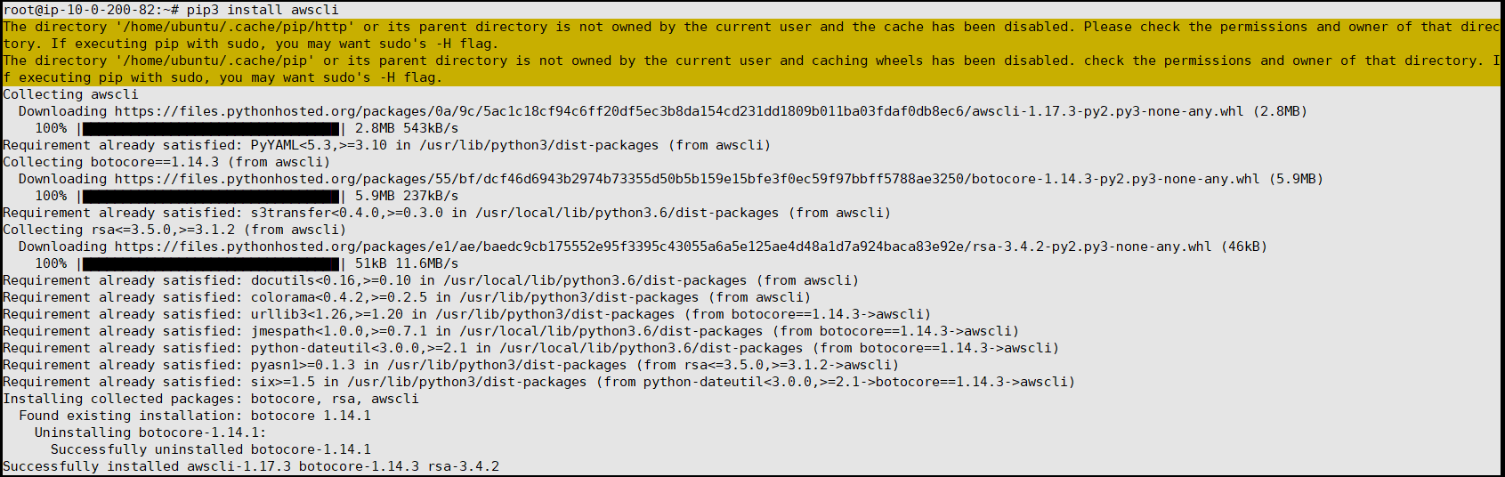
AWS CLI 설치
Sudo pip3 install awscli

Slide 25
AWS CLI란?
Cli = command line interface
그래픽 요소(ex : 아이콘, 창)을 이용하지 않고 명령어 만으로 컴퓨터를 이용하는 것
Aws cli = aws의 기능을 외부 환경에서 명령어를 통해서 이용 할 수 있도록 만든 프로그램

Slide 26

AWS CLI configure 설정
Sudo aws configure
*설정하지 않으면 aws가 제공하는 기능을 이용할 수 없음
*해당 정보는 IAM 생성 후 다운받은 credencials.csv 파일 내부에 있음
AWS Access Key ID = 내 Access key ID
AWS Secret Access Key = 내 Secret access key
Default region name = ap-northeast-2
Default output format = json

Slide 27
AWS Rekognition

Slide 28
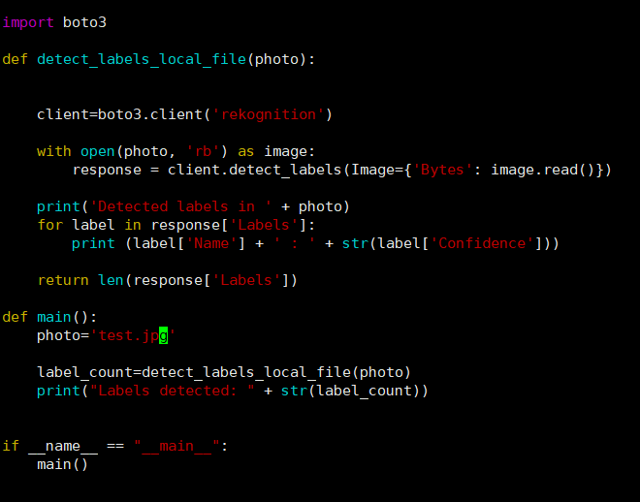
Rekognition을 이용한 사진 분석
Vi recognition.py
i를 누른 뒤 아래 내용을 입력
다음 슬라이드에 텍스트로 있음

Slide 29
Rekognition을 이용한 사진 분석
Xshell의 경우 vi에서 i를 눌러 insert상태로 전환 후
마우스 우클릭 & 붙여넣기를 눌러서
텍스트를 붙여 넣을 수 있음
import boto3
def detect_labels_local_file(photo):
client=boto3.client('rekognition')
with open(photo, 'rb') as image:
response = client.detect_labels(Image={'Bytes': image.read()})
print('Detected labels in ' + photo)
for label in response['Labels']:
print (label['Name'] + ' : ' + str(label['Confidence']))
return len(response['Labels'])
다음 슬라이드에서 계속

Slide 30
Rekognition을 이용한 사진 분석
def main():
photo='test.jpg'
label_count=detect_labels_local_file(photo)
print("Labels detected: " + str(label_count))
if __name__ == "__main__":
main()
다 입력했다면 :wq를 입력하고 enter를 눌러서 저장 및 편집기 나가기

Slide 31
Rekognition을 이용한 사진 분석
def main():
photo='test.jpg'
label_count=detect_labels_local_file(photo)
print("Labels detected: " + str(label_count))
if __name__ == "__main__":
main()
다 입력했다면 :wq를 입력하고 enter를 눌러서 저장 및 편집기 나가기

Slide 32

Rekognition을 이용한 사진 분석
*예제로 이용한 사진

Slide 33
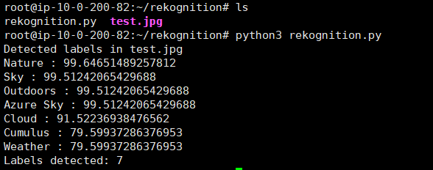
Rekognition을 이용한 사진 분석
임의의 사진을 test.jpg로 저장한 후 인스턴스에 업로드.
Xshell의 경우 test.jpg를 ssh 창에 드래그 앤 드랍.
Python3 recognition.py를 입력해서 사진 분석 실행

